Slide 1
كارآفريني عبارت است از فرآيند نوآوري و بهره گيري از فرصت ها,باتلاش و پشتكار بسيار و همراه با پذيرش ريسك هاي مالي, رواني و اجتماعي كه باانگيزه كسب سود مالي,توفيق طلبي ,رضايت شخصي و استقلال صورت پذيرد
به نام آنکه جان را فکرت آموخت
پروژه کارآفرینی
ebrahimi.eshagh@gmail.com
ebrahimi.eshagh@gmail.com

Slide 2
طرح کسب و کار Business Plan)BP)
طرح یا برنامه‌ی کسب و کار BP(Business Plan )معروف‌ترین اصطلاحی است که در دنیای کارآفرینی شنیده می‌شود
طرح کسب و کار پیش‌نیاز اصلی راه‌اندازی هر کسب و کار است.
.طرح کسب و کار همان چیزی است که باید به سرمایه‌گذاران ارائه کنید تا به سرمایه‌گذاری روی ایده‌ی عالی شما ترغیب شوند. و البته طرح کسب و کار سندی است که به خودتان و دیگران نشان می‌دهد کسب و کار شما عملا درباره‌ی چیست و قرار است چگونه راه بیافتد و چگونه رشد کند.

Slide 3
فلسفه پیدایش طرح کسب و کار
انسان های بیشماری دارای افکار و تصورات ذهنی خلاقانه و خاصی می باشند که برای عملیاتی کردن آن نیاز به مطرح ساختن آن به غیر دارند ، اما به دلیل عدم توانایی در تصویر سازی آن هیچگاه موفق به پیاده سازی افکار خود نمی گردند .
باید باور داشت اگر این افراد توانایی پیاده سازی تصورات ذهنی خود را داشته و یا می داشتند امروز شاید در زمره موفقترین انسانها بوده و باعث تغییر مسیر زندگی خود می شدند . در مقابل انسان هایی نیز بودند که می توانستند این تصورات را به واقعیت تبدیل نمایند اما به دلیل سرعت تغییرات در عصر کنونی که به عصر عدم تداوم شهرت یافته که در آن اندوخته ها وتجارب گذشته لزوما تضمین کننده آینده نمی باشد و با پیچیده تر شدن تجارت و بازارها حضور و بقا در عرصه های داد و ستد و تجارت تخصصی تر گشته و به تبع آن تبدیل کردن ایده ها به واقعیت و به محصولات و خدمات به تنهایی امکان پذیر نمی باشد و نیاز به شریک و یا سرمایه گذاری در اینگونه طرح ها به یک نیاز راهبردی و گسترده در عصر حاضر مبدل گشته است.

Slide 4
هدف طرح کسب وکار
هدف از ارائه این طرح آن است که به خوانندگان آن بگوید که موضوع طرح چیست ، اهداف کسب وکار کدام است واین اهداف چگونه تحقق می یابد

Slide 5
تعریف طرح کسب و کار( Business Plan)
طرح كسب و كار سندي مكتوب است كه جزئيات كسب و كار پيشنهادي را مشخص ميكند. اين سند بايد ضمن تشريح موقعيت كنوني ، نيازها ، انتظارات و نتايج پيش بيني شده را شرح دهد و كليه جوانب آن را ارزيابي كند.
یک طرح کسب ‌و کار نوشته‌ای توصیفی و جامع در مورد کسب‌ و کار یک موسسه است. این طرح حاوی گزارشی دقیق در خصوص تولیدات یا خدمات شرکت، روش‌های تولید، بازار و مشتریان، راهبرد بازاریابی، منابع انسانی، تشکیلات، نیاز به زیرساخت‌ها و تأمین نیازهای مالی، منابع تأمین مالی و نحوه استفاده از آنها می‌باشد.

Slide 6
تشابه طرح کسب وکار با سفر
اگر برنامه کسب و کار را مثل یک نقشه فرض کنیم، بهتر می‌توانیم، اهمیت آن را درک کنیم. فرضاً اگر بخواهیم برای یک ماموریت یا سفر تفریحی از شهر شیراز به مشهد سفر کنیم، راه‌های متعددی وجود دارد که هر کدام هزینه و زمان متفاوتی خواهند داشت.
شما که در آغاز راه‌اندازی یک کسب‌ و کار می‌باشید، نیز همانند یک مسافر هستید که باید قبل از آماده‌سازی طرح سفر، بعضی تصمیم‌های مهم را بگیرید و اطّلاعات را جمع‌آوری کنید.
در برنامه سفر، عوامل بیرونی مثل تعمیر اضطراری اتومبیل، شرایط آب و هوا، وضعیت جاده، مناظر دیدنی، زمین مناسب برای اردو و... نقش دارند. این‌ها عواملی هستند که مسافر هیچ کنترلی بر آن‌ها ندارد، اما باید در برنامه خود آن‌ها را مورد توجه قرار دهد. شما هم مثل یک مسافر باید عوامل بیرونی مثل قوانین جدید، رقابت، تغییرات اجتماعی، تغییر نیازهای مصرفی یا فنّاوری جدید را در نظر بگیرید.
از طرف دیگر مسافر در نظر می‌گیرد، چه مقدار پول دارد، چه مدت زمان دارد و از کدام اتوبان‌ها، جاده‌ها، اردوگاه‌ها و... می‌خواهد استفاده کند، شما هم دقیقاً در آغاز کسب‌ و کار خود باید بر تولید، بازاریابی و... نظارت داشته باشید

Slide 7
چرا باید طرح کسب و کار تهیه کنیم؟
۱- طرح کسب و کار به شما کمک می‌کند برای کسب و کارتان پول جمع‌آوری کنید. حمایت‌کنندگان مالی -بانکها یا سرمایه‌گذاران ریسکی- باید متقاعد شوند که سرمایه‌گذاری در کسب و کار جدید، منطقی و درست است..
۲- نوشتن طرح کسب و کار به شما کمک می‌کند که درک کنید آیا راه‌اندازی کسب و کارتان را ادامه دهید یا نه؟ طرح کسب و کار با عدد و رقم و پول سر و کار دارد. شما موقع نوشتن طرح کسب و کار با بالا و پایین کردن سرمایه و منابع مورد نیاز و البته درآمدهای احتمالی، می‌توانید به خودتان ـ و طبیعتا سرمایه‌گذاران ـ قوت قلب بدهید که ایده‌ و مدل کسب و کارتان واقعا شدنی هستند
۳- طرح کسب و کار به شما کمک می‌کند ماهیت کسب و کارتان را بهتر درک کنید. برای نوشتن طرح کسب و کار شما لازم است در مورد ایده و مدل کسب و کارتان حسابی تحقیق کنید. بنابراین در این تحقیقات مفصل به جزئیات و نیازمندی‌ها و ویژگی‌های کسب و کارتان پی خواهید برد.
۴- برنامه‌ریزی کلید موفقیت است! این یکی، اولین اصل پذیرفته‌ شده‌ی علم مدیریت است. این‌جا بدون دلیل می‌پذیریم‌که طرح کسب و کار برنامه‌ی موفقیت شما برای راه‌اندازی کسب و کارتان است.
۵- طرح کسب و کار به شما کمک می‌کند مسیرتان را روی خط مستقیم طی کنید و منحرف نشوید. یک برنامه مسیر حرکت را در طی یک دوره‌‌ی زمانی نشان می‌دهد. بنابراین در درجه‌ی اول شما با کمک طرح کسب و کار می‌دانید که در هر نقطه‌ی زمانی باید چه بکنید و در کنار آن با مقایسه‌ی وضعیت در هر لحظه با طرح کسب و کار می‌توانید اشتباهات احتمالی را اصلاح کنید.

Slide 8
نکته
مطالعات نشان می‌دهد افرادی که بدون مطالعه و تنظیم طرح کسب‌ و کار BP) )اقدام به کار می‌کنند، در مقابله با مشکلات و افت و خیزهای اقتصادی و بازار کار توان کمتری دارند و لذا احتمال ورشکستگی و عدم موفقیت‌شان زیاد است.

Slide 9
چه کسانی طرح کسب و کار را مطالعه می‌کنند؟
برنامه کسب و کار را ممکن است کارمندان، سرمایه‌گذاران، بانکداران، سرمایه‌داران فعالیت‌های کارآفرینانه، اعضای هیئت مدیره، سهام‌داران شرکت، شرکای تجاری، خریداران، مشاوران بخوانند

Slide 10
خصوصيات يک برنامه كسب و كار
1- خلاقانه ولي از اصول پيروي مي‌كند
2- به لحاظ مالي مطمئن ولي انعطاف‌پذير
3- براي امروز نوشته مي‌شود ولي سه تاپنج سال آينده را نيز در برداشته باشد
4- يك برنامه رسمي ولي به سادگي قابل خواندن
5- چشم‌انداز دار ولي منطقي
6- منحصر بفرد بودن

Slide 11
گام های بنیادین در تهیه طرح کسب و کار
1- جمع آوری داده های صحیح
2- تشریح دقیق و جز به جز طرح
3- تعیین نوع طرح
4- تخصیص دادن مسئولیت ها

Slide 12
اگر چه هنگام راه اندازي یک کسب و کار هیچ تضمینی براي موفقیت وجود ندارد، بهترین راه بیمه شدن در مقابل شکست، تهیۀ یک طرح کسب
و کار است. یک طرح کسب و کار خوب همانند یک قطب نماي استراتژیک کارآفرینی عمل میکند که مؤسسۀ بازرگانی را هنگام حرکت به
سمت آیندة نامطمئن در مسیر خود حفظ میکند. علاوه بر این، یک طرح منسجم نقشی اساسی در تأمین سرمایۀ مورد نیاز براي راه اندازي کسب
و کار شما خواهد داشت که وا دهندگان و سرمایهگذاران طالب آن هستند. بسیار مهم است که یک طرح کسب و کار بر اساس واقعیتها و
فرضیات واقعبینانه بنا شده باشد. هیچ چیزي منجر به تخریب اعتبار یک کارآفرین سریعتر از تهیه یا ارائه طرحی نمیشود که فاقد محتوا بوده و
توسط سرمایه گذاران بالقوه به عنوان یک کپیبرداري کامل یا اجرا بر اساس تفکرات رویاگونه باشد.

Slide 13
- در صورت تاخیر در انجام هر مرحله کسر نمره تعلق می گیرد
مرحله اول پروژه
انتخاب موضوع:
-موضوع مرتبط با رشته برق باشد
پروژه می تواند بصورت گروههای دو یا سه نفره باشد :
2نفره :حداقل پرسنل 20 نفر- 3نفره : حداقل پرسنل 40 نفر
-آخرین مهلت ارایه موضوعات(2موضوع): 7اسفند 1391

Slide 14
مقدمه
يك نگاه كلي در موردنوع محصول توليدي يانوع خدمات وارتباط ان باجامعه ونياز به ان

Slide 15
فصل اول
کلیات وسوابق
مهلت انجام فصل اول

Slide 16
1-1- معرفی متقاضیان طرح
نیروی انسانی وتیم مدیریتی یکی از معیارهای ارزیابی و اثربخشی طرح می باشد
الف) حقیقی
تجربه مدیریتی | مهارت | تحصیلات | شماره شناسنامه | نام پدر | نام ونام خانوادگی | ردیف
ب)- حقوقی
تاریخ ثبت | محل ثبت | شماره ثبت | نوع شرکت | نام شرکت

Slide 17
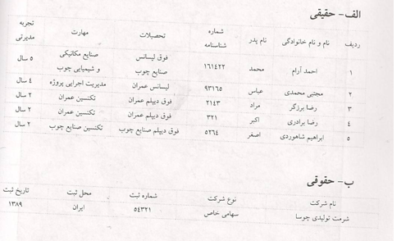
مثال

Slide 18
1-2- خلاصه طرح
خلاصه طرح شامل نکات ضروری باشد که مخاطب را برای رسیدن به هدف مورد نظر راهنمایی کندو معمولا در آخرین مرحله تدوین طرح کسب و کار تهیه می گردد اما به دلیل اهمیت موضوعی و ایجاد نمودن دید کلی به سرمایه گذاران ، شرکا و ... طرح در اول طرح کسب و کار ارائه می گردد.
در واقع خلاصه طرح یک دید گذرا اما بسیار عمیق فنی به مخاطب خود ارائه می نماید مخصوصا به مخاطبی که حوصله خواندن کل طرح را نداشته و با خواندن این بخش می تواند نسبت به طرح شما ارائه نظر دهد و تصمیم گیری کند با شما مشارکت نماید یا خیر
  اگر بتواند توجه خواننده را جلب نمايد بقيه گزارش نيز خوانده خواهد شد.

Slide 19
خلاصه طرح شامل موارد زیر می باشد
1- مشخصات طرح( نام ونوع طرح ، تعداد پرسنل ، نام وکاربرد محصول یاخدمت،ظرفیت تولید )
2 – مشخصات زمین وساختمان
3- سرمایه ، سرمایه ثابت وسرمایه در گردش
4- هزینه های ثابت ومتغیر تولید سالیانه
5- میزان مصرف انرژی سالیانه (آب ،برق وگاز و...
6- درصد تولید در نقطه سربه سر ، دوره بازگشت سرمایه

Slide 20
1-3- معرفی محصول یا خدمات
ویژگی ها ،مزیت های رقابتی ،تکنولوژی ساخت ،مواد اولیه، کنترل کیفیت وخدمات پس از فروش و...

Slide 21
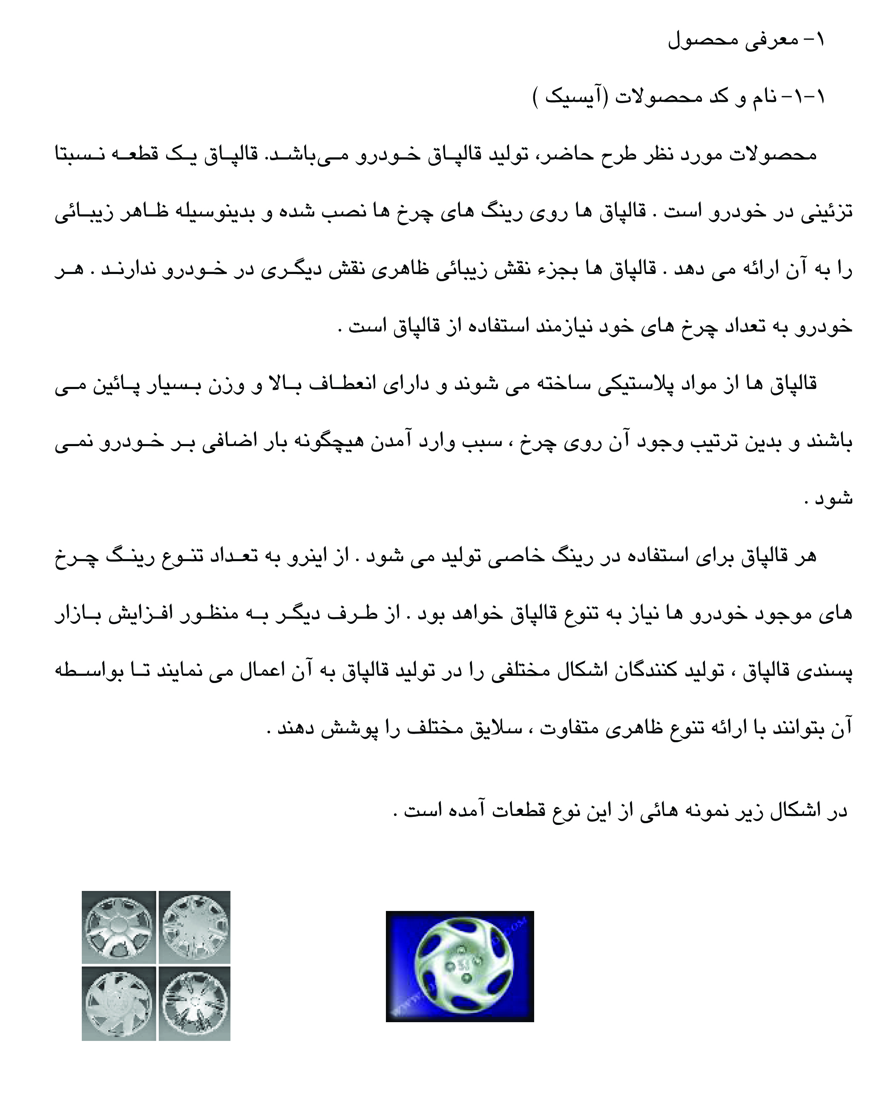

Slide 22
1-4 - سوابق تولید وارایه محصول یا خدمات
- تاریخچه تولید محصول یا خدمات (اولین بار کجا تولید شده –وضعیت تولید آن در ایران)

Slide 23
1-5-بررسی بازار ونیاز جامعه
مشتريان شما چه كساني هستند و چه ويژگي هايي (سن، جنس ، سبك زندگي مستقل) دارند؟
اندازه بازار را مشخص كنيد وچرا بازار به محصول یاخدمات شما نياز دارد؟ اين بازار تا چه مدت به اين محصول/خدمات نياز دارد؟ براي محصول /خدمات شما در بازار چه مقدار تقاضا وجود دارد؟
رقبای اصلی شما در بازار کدامند؟ چگونه با شما رقابت می‏کنند؟ نقاط قوت و ضعف آنها چیست؟ آیا نقاط ضعف آنها می‏تواند فرصتهای سودآوری برای شما فراهم آورد؟ چه چیزی کسب و کار شما را در این بازار منحصربه‏فرد می‏سازد
موانع ورود به بازار
در آينده چه سهمي از بازار را به دست خواهيد آورد؟)5 سال آینده)

Slide 24
مثال :جمععیت و روانشناسی(پروژه خشکشویی)
جمعیت شناسی مشتریان:
محدوده سنی مشتریان : معمولا” از 16 سال به بالاست.
درآمد ماهیانه: بین 350 تا 750 هزارتومان .
منطقه: شهرک قائم.
طبقه اجتماعی: متوسط به بالا .
روانشناسی مشتریان:
افرادی ساده پوش جدیدا” با گرایش به تنوع و مد
مهمترین عاملی که در نظر می گیرند قیمت ، کیفیت و سرویس مناسب است.
این بازار بازاری رو به رشد در این منطقه است.

Slide 25
مثال : نیاز بازار (پروژه خشکشویی)
تغییرات اجتماعی:
افزایش فعالیت خانمها در خارج از منزل و کسب درآمد سبب افزایش قدرت خرید خانوارها و کمبود وقت در انجام نیازهای روزمره شده و گرایش به گرفتن خدمات اینچنینی روندی صعودی به خود خواهد گرفت.
تغییرات جمعیتی:
ساخت و ساز در تهران نه تنها متوقف نمی شود بلکه متراکم تر خواهد شد و متعاقب آن جمعیت مناطق مختلف افزایش می یابد .
ترکیب سنی منطقه اگر چه جوان است اما تاثیر چندانی بر بازار خشکشویی نمی گذارد .
منطقه مورد نظر اکثرا” افرادی اداری بوده و نیازمند داشتن وضعیتی مناسب از لحاظ ظاهر می باشند.
تغییرات اقتصادی:
مشتریان این واحد کسب و کار اکثرا” نظامی با حقوق متوسط بوده که متناسب با تورم افزایش حقوق هرساله را خواهند داشت و درهزینه هایشان نسبت به این کار تغییر محسوسی بوجود نخواهد آمد اما شهرکهای اطراف ترکیب جمعیتی با درآمد متوسط به بالا دارند و بازار بالقوه مناسبی در 6 ماه آینده پیش بینی می شود.

Slide 26
مثال : اندازه بازار هدف(پروژه خشکشویی)
اندازه بازار 3000 مشتری است که با متوسط هرکدام 2 واحد کار مجموعا” 6000 واحد کار بصورت بالقوه وجود دارد.
توان ما در ارائه خدمات به مشتری در دو شیفت و سه گروه کاری 400 واحد کار است ، یعنی سهم ما از بازار هدف 6/5% است.
اگر رشد 12% در بازار در 3 سال آینده وجود داشته باشد به این معنی است که بازار هدف شامل 4215 مشتری با 8430 واحد کارخواهد بود.
اگر رشد 30% را در فعالیت خود داشته باشیم سهم ما از بازاربا 880 واحد کار در روزحدود 10/5% خواهد شد.

Slide 27
مثال : تحلیل رقبا (پروژه خشکشویی)
رقبای مستقیم(ساعات کار،سالهای فعالیت،توصیف محصولات و خدمات)
نمای مشتریان: مشتریان رقبا ،محصولات را از کجا خریداری می کنند (آن لاین، از توزیع کنندگان، خرده فروش ها و ...)
قیمت گذاری،بازاریابی،تبلیغات،نقاط ضعف و قوت آنها چیست؟
رقبای غیر مستقیم: خصوصیات آنها چیست و چرا مشتریان می خواهند که خرید از محصولات شما را جایگزین آنها کنند و بالعکس؟

Slide 28
مثال : تحلیل رقبا (پروژه خشکشویی)
رقبای
دراین منطقه با حدود 6000 خانوار 3 خشکشویی وجود دارد که هریک می توانند رقیبی برای خشکشویی نفیس باشد.
از آنجا که زمان کاری رقبا حدود 10 تا 12 ساعت در روز است و فعالیت کاری ما 14 ساعت است نقطه قوتی برای ما و نقطه ضعف رقبا محسوب می شود.(تعطیلی روزهای تعطیل)
ارائه خدمات رایگان نیز از نقاط قوت ما و نقاط ضعف رقبا محسوب می شود .
سرعت عمل در ارائه خدمات در کمتر از یک روز نیزاز ویژگی های فوق برخوردار است.

Slide 29
مثال : موانع ورود (پروژه خشکشویی)
:
2183 واحد خدماتی این رشته از کسب و کار در کل استان تهران وجود دارد . وارد شدن در این خدمت ازآنجایی که نیاز به تجربه کافی و آشنایی با پارچه های متفاوت و نحوه شستشوواطوی آنها دارد مشکل است و مهمترین مشکل کمبود کارگر ماهر در این زمینه است.

Slide 30
فصل دوم
فرآیند عملیاتی طرح
مهلت انجام این قسمت به همراه فصل اول

Slide 31
2-1نمودار فرآیند تولید محصول یاخدمات
مراحل تولید محصول و یا ارایه خدمات بصورت نمودار از ابتدا به انتها ترسیم ونوشته شود

Slide 32
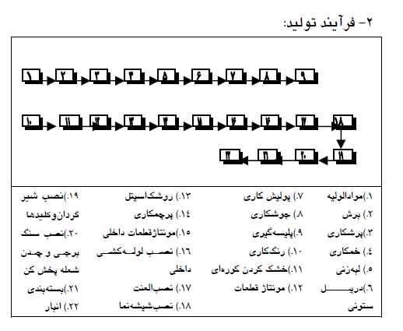
مثال: نمودارفرآیند تولید اجاق گاز وگاز فردار

Slide 33
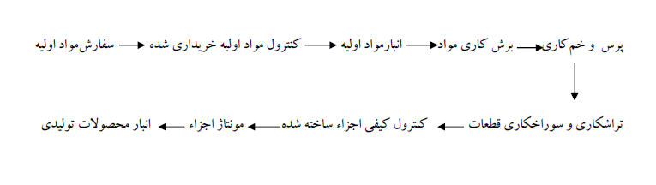
مثال )نمودار فرآیندتولید ادوات کشاورزی

Slide 34
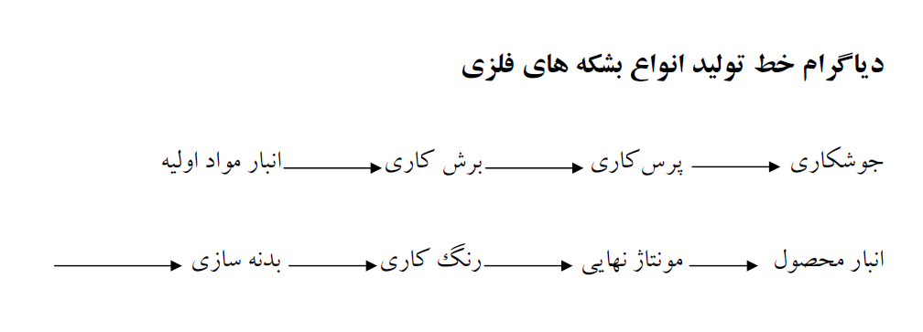
مثال

Slide 35
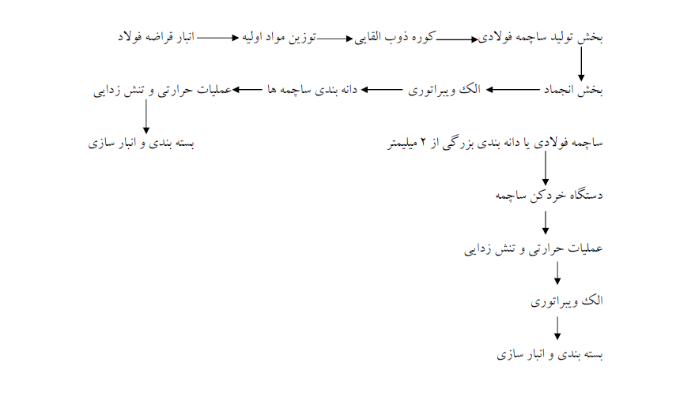
مثال: نمودارفرآیند تولید ساچمه های فولادی

Slide 36
2-2-لیست تجهیزات وماشین آلات
هزینه کل(میلیون ریال) | هزینه واحد | تعداد | مشخصات فنی | نام ماشین آلات و تجهیزات | ردیف
 | جمع

Slide 37
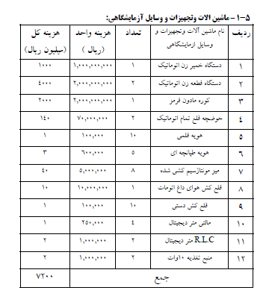
مثال - توليد ومونتاژ بردهاي الكترونيكي

Slide 38
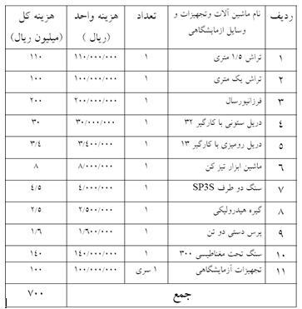
مثال - قالب های صنعتی

Slide 39
2-3-نقشه استقرار تجهیزات وماشین آلات
با توجه به جریان عملیات تولیدی و اصول مهندسی نحوه استقرار ماشین آلات در سالن تولید مشخص شود

Slide 40
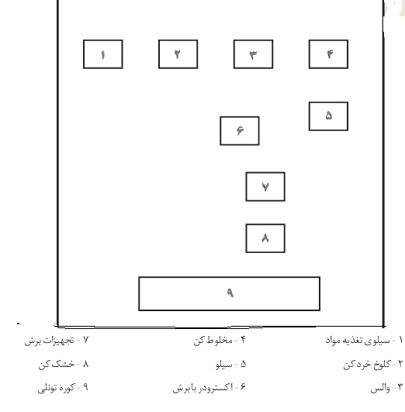
مثال –آجر سفال

Slide 41
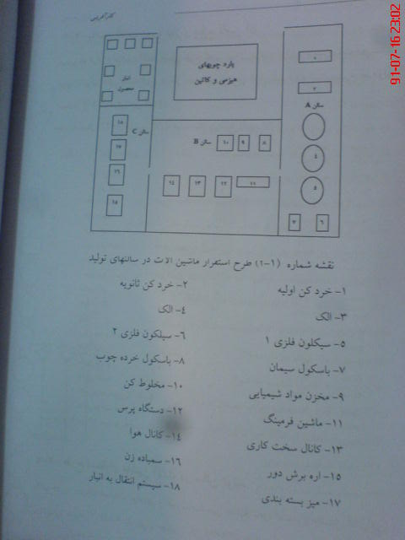
مثال –تولید کامپوزیت سیمانی چوبی

Slide 42
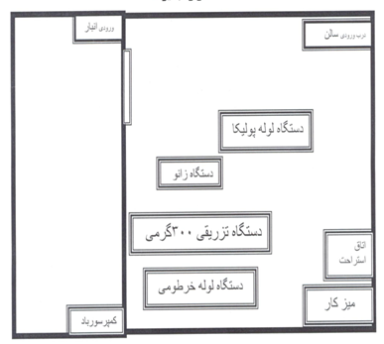
مثال

Slide 43
2-4-مواد اولیه مورد نیاز برای یکسال
هزینه کل | هزینه واحد | مصرف سالیانه | نام مواد اولیه | ردیف

Slide 44
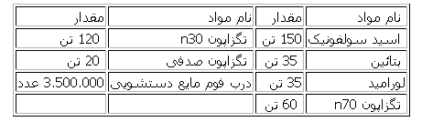
مثال – مواد اولیه کارخانه گلیسیرین وصابون

Slide 45
2-5-ظرفیت تولید در یک سال
برای بهره برداری مناسب از حجم سرمایه گذاری وکسب سود مطلوب باید ظرفیت تولید محصول به دقت محاسبه
شود
(در سال یا سالهای اول ممکن است ظرفیت تولید 100 درصد نباشد

Slide 46
2-6- برنامه زمان بندی اجرای طرح
مدت اجرای پروژه برحسب ماه | شرح | ردیف
 | مطالعات اولیه طرح | 1
 | اخذ مجوز وموافقت اصولی طرح | 2
 | پیش بینی منابع مالی | 3
 | جایابی وتهیه زمین | 4
 | انعقاد قراردادهای آب وبرق | 5
 | تهیه نقشه های ساختمانی وتاسیسات | 6
 | عقد قراردادعملیات ساختمان سازی | 7
 | اجرای قرارداد ساختمان سازی | 8
 | اجرای تاسیسات حرارتی وبرودتی | 9
 | عقد قراردادخرید تجهیزات وماشین آلات | 10
 | اجرای فونداسیون ونصب تجهیزات | 11
 | پذیرش وآموزش پرسنل | 12
 | تهیه مواد اولیه | 13
 | تولید آزمایشی | 14
 | اخذ پروانه بهره برداری | 15

Slide 47
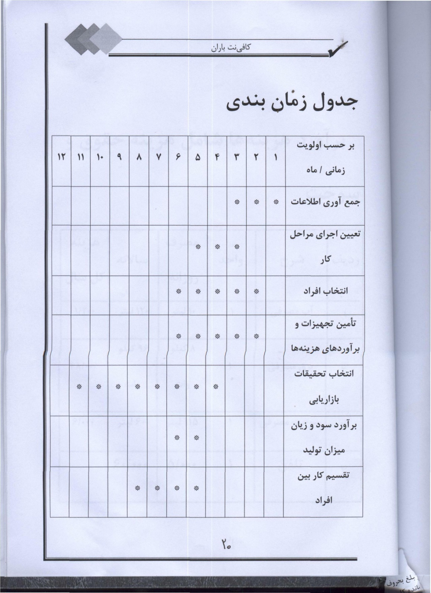
مثال

Slide 48
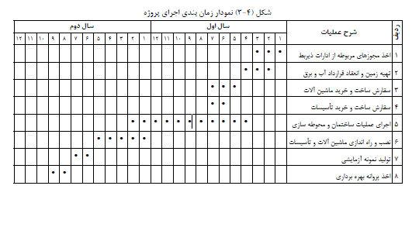
مثال

Slide 49
2-7- مکان یابی ومحل اجرای طرح
مکان تولید وعرضه محصول نقش اساسی در بازاریابی محصول داشته وبسته به نحوه فروش وکانالهای توزیع باید مکانی را انتخاب کرد که دسترسی مشتری به آن سریع ، کم هزینه واسان باشد از سوی دیگر به منابع مواد اولیه ، نیروی انسانی ، انرزی ، واحدهای مشابه تولید کنننده ، بازار فروش ، بازار مصرف ، جاده های ترانزیت وتسهیلات حمل ونقل نزدیک ودر دسترس باشدوحمایت های خاص دولت

Slide 50
مثال-تولید کامپوزیت های سیمانی چوبی
با توجه به ارزشیابی به عمل آمده محل اجرای این طرح شهرستان رودبار از استان گیلان می باشد زیرا این شهر به مواد اولیه که عمدتا چوب می باشدنزدیک است و به استانهای تهران ،زنجان ،قزوین نیز نزدیک است

Slide 51
فصل سوم
نیروی انسانی

Slide 52
کارآیی و اثربخشی هرسازمان تا حدود زیادی به مدیریت صحیح و به کارگیری مؤثر منابع انسانی بستگی دارد. تعیین تعداد مشاغل و تنظیم شرح وظایف هر شغل در طبقات مختلف سازمان، از اصول اساسی تشکیلات یک واحد می باشد. مراحل اولیه هر طرح با برآورد نیاز نیروی انسانی و تعیین پست سازمانی همراه می باشد.

Slide 53
3-1- نیروی انسانی مورد نیاز واحد تولید ی
تعداد | مهارت | تحصیلات | محل اشتغال | ردیف
 |  |  |  | جمع پرسنل

Slide 54
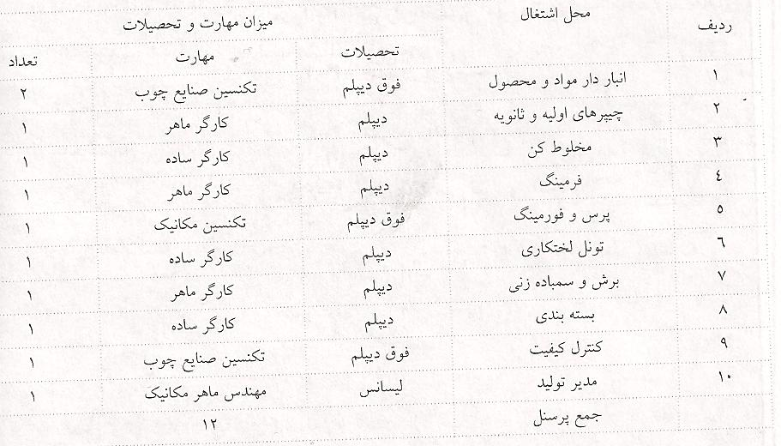
مثال-تولید کامپوزیت های سیمانی چوبی

Slide 55
3-2-نیروی انسانی مورد نیاز واحد غیر تولیدی
تعداد | رشته نحصیلی | تحصیلات | نوع مسئولیت | ردیف
 |  |  |  | جمع پرسنل

Slide 56
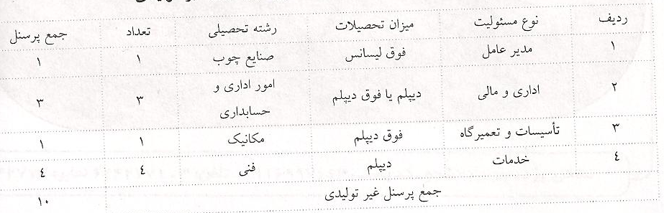
مثال-تولید کامپوزیت های سیمانی چوبی

Slide 57
3-3-چارت سازمانی طرح
سازماندهی نیروی انسانی بر مبنای چارت سازمانی است

Slide 58
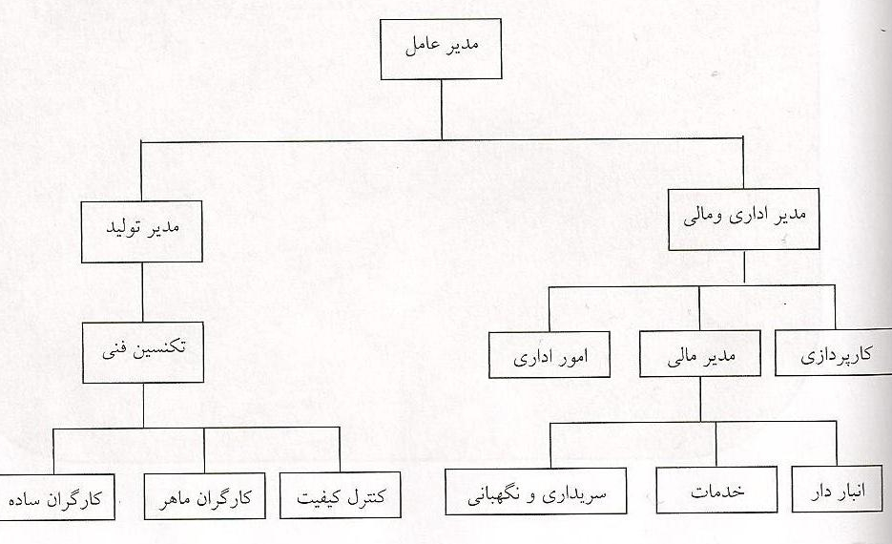
مثال-تولید کامپوزیت های سیمانی چوبی

Slide 59
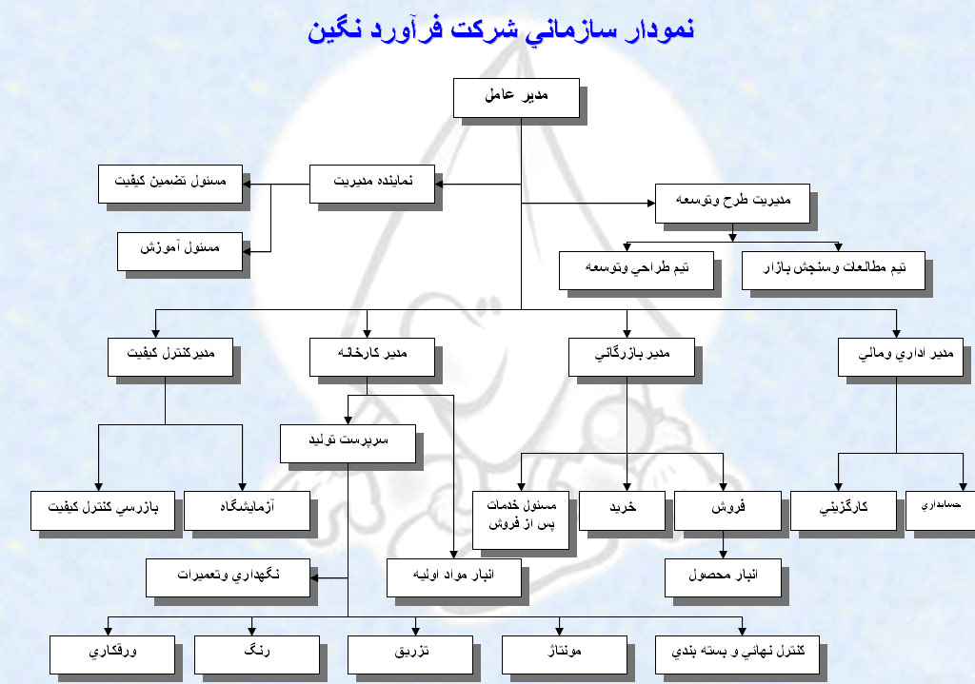

Slide 60
فصل چهارم
محاسبات مالی طرح

Slide 61
4-1- سرمایه گذاری ثابت
سرمایه ثابت بخشی از سرمایه کل طرح است که ماهیت نسبتا ثابت یا دائم دارد
و شامل دو بخش هزینه های سرمایه ای وقبل از بهره برداری تقسیم می شود

Slide 62
4-1-1زمین
متراژ (متر مربع) | هزینه واحد (هزار ریال) | هزینه کل (میلیون ريال)

Slide 63
مثال
متراژ زمین | قیمت واحد (ریال) | قیمت کل (میلیون ریال)
1728 | 350000 | 604.8

Slide 64
4-1-2محوطه سازی
ردیف | شرح | مقدار | هزینه واحد (هزار ريال) | هزینه کل (میلیون ريال)
جمع

Slide 65
مثال
ردیف | شرح | مساحت متر مربع) ) | هزینه واحد (ریال) | هزینه کل (میلیون ریال)
1 | خاکبرداری و تسطیح | 1728 | 20000 | 17.28
2 | حصار کشی | 136 | 66.17 | 90
3 | فضای سبز | 20 | 10000 | 2
جمع |  |  |  | 109.28

Slide 66
4-1-3ساختمانها
ردیف | شرح | زیر بنا ( ) | هزینه واحد (هزار ريال) | هزینه کل (میلیون ريال)
جمع

Slide 67
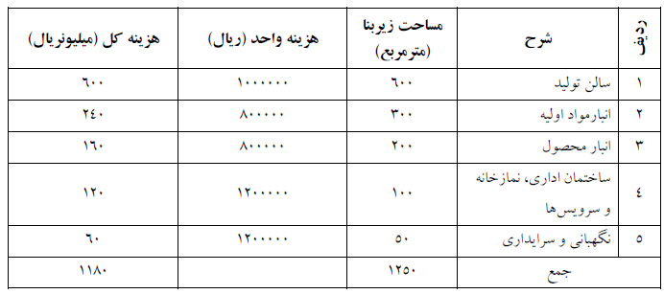
مثال

Slide 68
4-1-4ماشین آلات
ردیف | شرح | تعداد | هزینه واحد | هزینه کل
جمع

Slide 69
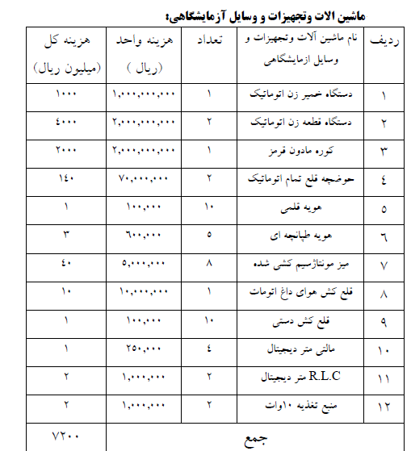
مثال

Slide 70
4-1-5- تأسیسات
ردیف | شرح | هزینه کل
جمع

Slide 71
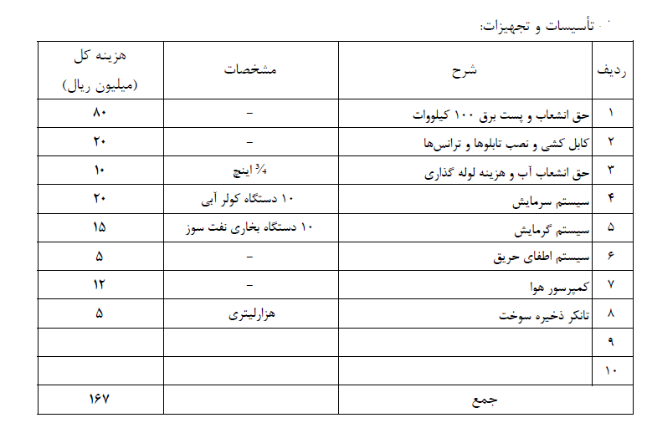
مثال

Slide 72
4-1-6- وسایل نقلیه
ردیف | شرح | تعداد | هزینه واحد | هزینه کل
جمع

Slide 73
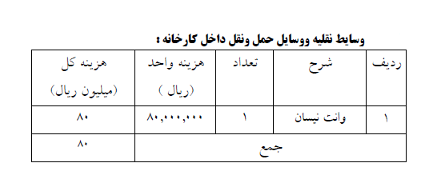
مثال

Slide 74
4-1-7- تجهیزات اداری
ردیف | شرح | هزینه کل
جمع

Slide 75
مثال
ردیف | شرح | هزینه کل(میلیون ریال)
1 | لوازم اداری(میز- صندلی- فایل- گوشی تلفن -کامپیوتر – پرینتر و...) | 40
2 | لوازم آشپزخانه | 20
جمع |  | 60

Slide 76
4-1-8- هزینه­های قبل از بهره برداری
ردیف | شرح | هزینه کل
جمع

Slide 77
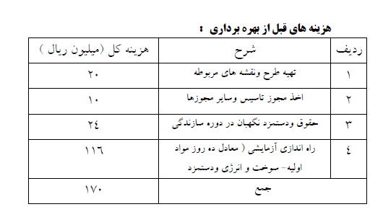
مثال

Slide 78
4-1-9جمع کل سرمایه گذاری ثابت
ردیف | شرح | هزینه کل (میلیون ریال)
1 | زمین
2 | محوطه سازی و ساختمان
3 | تاسیسات
4 | ماشین آلات و تجهیزات
5 | وسایل نقلیه
6 | تجهیزات اداری
7 | متفرقه و پیش بینی نشده(5درصد ردیف 1 تا 6)
8 | هزینه های قبل از بهره برداری
جمع

Slide 79
4-2-هزینه­های جاری

Slide 80
4-2-1- مواد اولیه
ردیف | شرح | مصرف سالانه | واحد | هزینه واحد (هزار ريال) | هزینه کل (میلیون ريال)
جمع

Slide 81
مثال تابلوسازی
ردیف | مواد اولیه و بسته بندی | مصرف سالیانه | واحد | هزینه واحد (ریال) | هزینه کل (میلیون ریال)
1 | کنتاکتور | 10800 | عدد | 80000 | 864
2 | چراغ سیگنال | 7200 | عدد | 2000 | 14.4
3 | کلیدهای گردان | 720 | عدد | 80000 | 57.6
4 | رله | 1800 | عدد | 30000 | 54
5 | ورقه آهن | 11000 | متر | 150000 | 1650
6 | شین | 100 | کلاف | 2000000 | 200
7 | کلیدهای stop-start | 10000 | عدد | 20000 | 200
8 | سیم تک لا | 360 | کلاف | 1000000 | 360
9 | شمش مسی | 3600 | متر | 150000 | 540
10 | فتوسل | 80 | عدد | 35000 | 2.8
11 | وارنیش | 100 | کلاف | 200000 | 20
12 | ترمینال | 3000 | عدد | 1000 | 3
13 | مقره | 18000 | عدد | 2000 | 36
14 | فیوز فشنگی | 5400 | عدد | 30000 | 162
15 | فیوز فشار قوی | 1080 | عدد | 50000 | 54
16 | فیوزمینیاتوری تکفاز | 7200 | عدد | 35000 | 252
17 | فیوز مینیاتوری سه فاز | 1000 | عدد | 70000 | 70
18 | تایمر | 100 | عدد | 50000 | 5
19 | کلید کمپکت | 1000 | عدد | 250000 | 250
20 | رنگ معمولی | 5400 | کیلو گرم | 50000 | 270
21 | رنگ استاتیک | 360 | کیلو گرم | 90000 | 32.4
جمع |  |  |  |  | 5097.2

Slide 82
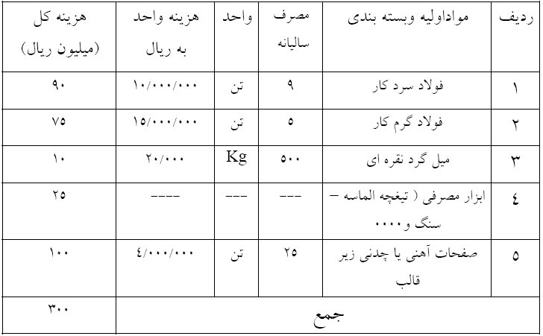
مثال قالب های صنعتی

Slide 83
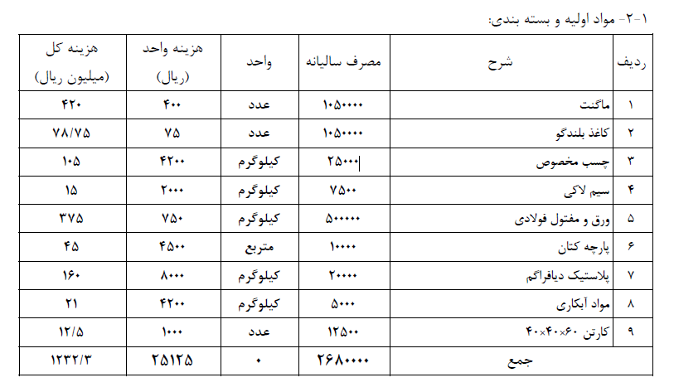
مثال -تولید بلندگو

Slide 84
4-2-2- حقوق و دستمزد
ردیف | شرح | تعداد)نفر( | حقوق ماهانه | حقوق کل(سالیانه)
مزایا و پاداش و حق بیمه کارفرما معادل 70% جمع حقوق یک ماه
جمع کل
پرسنل تولیدی:
پرسنل غیر تولیدی:
ردیف | شرح | تعداد)نفر( | حقوق ماهانه | حقوق کل(سالیانه)
مزایا و پاداش و حق بیمه کارفرما معادل 70% جمع حقوق یک ماه
جمع کل
جمع کل حقوق و مزایای پرسنل

Slide 85
مثال -تابلوسازی
ردیف | شرح | تعداد | حقوق ماهیانه (ریال) | حقوق سالیانه (میلیون ریال)
1 | مهندس برق | 1 | 6500000 | 78
2 | تکنسین برق | 2 | 5000000 | 120
3 | کار گر ساده | 4 | 4500000 | 216
جمع |  | 7 | --------- | 414
مزایا و پاداش وحق بیمه کارفرما (معادل70٪ جمع حقوق) |  |  |  | 289.8
جمع کل |  |  |  | 703.8
حقوق و دستمزد پرسنل تولیدی
ردیف | شرح | تعداد | حقوق ماهیانه (ریال) | حقوق سالیانه (میلیون ریال)
1 | مدیر عامل | 1 | 8000000 | 96
2 | طراح نقشه تابلو | 1 | 5000000 | 60
3 | نگهبان | 2 | 3500000 | 84
جمع |  | 4 | --------- | 240
مزایا و پاداش وحق بیمه کارفرما (معادل70٪ جمع حقوق) |  |  |  | 168
جمع کل |  |  |  | 408
حقوق و دستمزد پرسنل غیر تولیدی

Slide 86
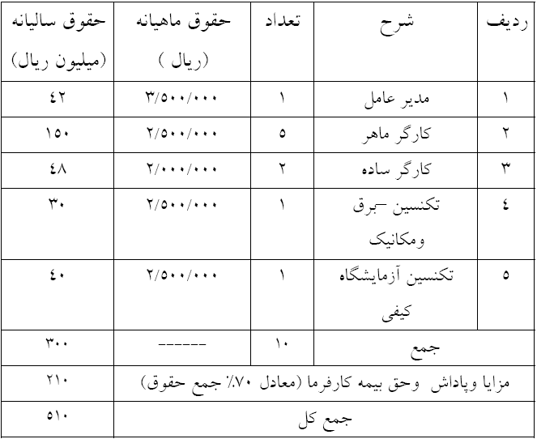
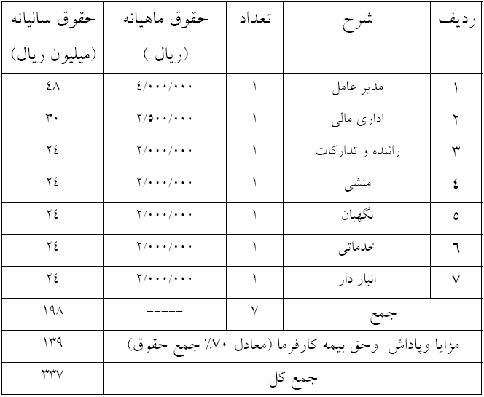
مثال- قالب های صنعتی
حقوق و دستمزد پرسنل تولیدی
حقوق و دستمزد پرسنل غیر تولیدی

Slide 87
4-2-3 - هزینه نگهداری و تعمیرات
ردیف | شرح | ارزش دارایی | نرخ(درصد) | هزینه کل
 | ساختمان |  | 2
 | تاسیسات |  | 5
 | ماشین آلات وتجهیزات |  | 5
 | تجهیزات اداری |  | 10
 | وسایل نقلیه |  | 10
جمع کل

Slide 88
مثال
ردیف | شرح | ارزش دارایی (میلیون ریال) | تعمیرونگهداری
 |  |  | درصد | مبلغ
1 | ساختمان | 797.28 | 2 | 15.94
2 | تاسیسات | 250 | 5 | 12.5
3 | ماشین آلات وتجهیزات | 411.2 | 5 | 20.56
4 | تجهیزات اداری | 60 | 10 | 6
جمع |  |  |  | 55

Slide 89
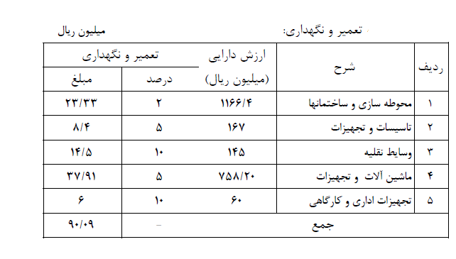
مثال

Slide 90
4-2-4- هزینه استهلاک
ردیف | شرح | ارزش دارایی | نرخ ^{(درصد)} | هزینه کل
 | ساختمان |  | 10
 | تاسیسات |  | 12
 | ماشین آلات وتجهیزات |  | 10
 | تجهیزات اداری |  | 20
 | وسایل نقلیه |  | 20
جمع کل

Slide 91
مثال
ردیف | شرح | ارزش دارایی (میلیون ریال) | استهلاک
 |  |  | درصد | مبلغ
1 | ساختمان | 797.28 | 10 | 79.72
2 | تاسیسات | 250 | 12 | 30
3 | ماشین آلات وتجهیزات | 411.2 | 10 | 41.12
4 | تجهیزات اداری | 60 | 20 | 12
جمع |  |  |  | 162.84

Slide 92
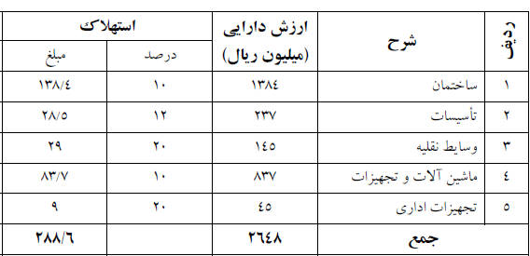
مثال

Slide 93
4-2-5- سوخت و انرژی
شرح | واحد | مصرف سالانه | هزینه واحد (ريال) | هزینه کل (میلیون ريال)
برق مصرفی
آب مصرفی
گاز مصرفی
جمع

Slide 94
مثال
ردیف | شرح | واحد | مصرف سالیانه | هزینه واحد (ریال) | هزینه کل (میلیون ریال)
1 | برق مصرفی | کیلو وات ساعت | 95000 | 773 | 73.43
2 | آب مصرفی | متر مکعب | 2000 | 1500 | 3
جمع |  |  |  |  | 76.43

Slide 95
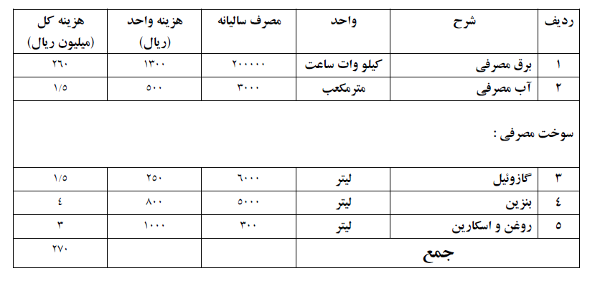
مثال

Slide 96
مثال
ردیف | شرح | واحد | مصرف سالیانه | هزینه واحد (ریال) | هزینه کل (میلیون ریال)
1 | برق مصرفی | کیلو وات ساعت | 95000 | 773 | 73.43
2 | آب مصرفی | متر مکعب | 2000 | 1500 | 3
جمع |  |  |  |  | 76.43

Slide 97
4-2-6- جمع هزینه های جاری طرح
 | شرح | هزینه (میلیون ريال)
1 | مواد اولیه
2 | حقوق و دستمزد
3 | سوخت و انرژی
4 | تعمیر ونگهداری
5 | استهلاک
6 | اداری وفروش(1درصد موارد 1تا5)
7 | پیش بینی نشده (5درصد موارد 1تا5)
جمع کل

Slide 98
4-3-هزینه های ثابت و متغیر تولید سالیانه
شرح | هزینه متغیر |  | هزینه ثابت |  | هزینه کل
 | مبلغ | %سهم* | مبلغ | %سهم*
مواد اولیه |  | 100 |  | 0
حقوق و دستمزد تولیدی |  | 30 |  | 70
سوخت و انرژی |  | 80 |  | 20
تعمیر و نگهداری |  | 80 |  | 20
استهلاک | 0 | - |  | 100
اداری وفروش |  |  |  | 100
بیمه کارخانه(0/002 سرمایه ثابت) | 0 | - |  | 100
توزیع و فروش |  | 100 |  | 0
پیش بینی نشده |  | 65 |  | 35
 |  | - |  | -
جمع
هزینه متغیر : هزینه هایی که تابع مقدار تولید است
هزینه های ثابت : هزینه های که تابع مقدار تولید نمی باشد

Slide 99
مثال
ردیف | شرح | هزینه (میلیون ریال) | هزینه ثابت |  | هزینه متغیر
 |  |  | درصد | مبلغ | درصد | مبلغ
1 | مواد اولیه و بسته بندی | 5097.2 | 0 | 0 | 100 | 5097.2
2 | حقوق و دستمزد کارکنان | 703.8 | 70 | 492.66 | 30 | 211.14
3 | سوخت و انرژی | 76.43 | 20 | 15.28 | 80 | 61.14
4 | تعمیر ونگهداری | 55 | 20 | 11 | 80 | 44
5 | بیمه کارخانه (دو در هزار سرمایه ثابت) | 4.54 | 100 | 4.54 | 0 | 0
6 | پیش بینی نشده | 77 | 35 | 27 | 65 | 50
7 | استهلاک | 880.4 | 100 | 880.4 | 0 | 0
جمع |  | 6894.37 | ------ | 1430.88 | ------ | 5463.48

Slide 100
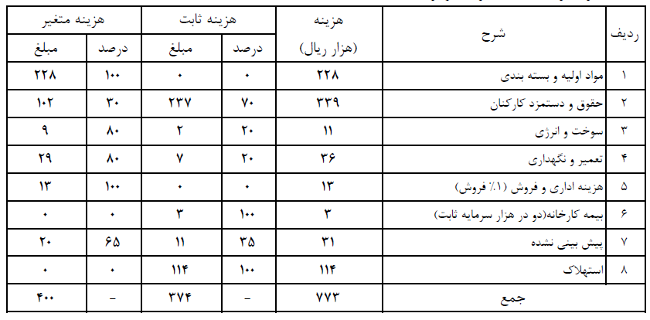
مثال

Slide 101
4-4-سرمایه در گردش
شرح | هزینه (میلیون ريال)
مواد اولیه (2ماه مواد اولیه و بسته بندی)
تنخواه گردان (15روز هزینه های انرژی وتعمیر ونگهداری )
حقوق ودستمزد(2ماه هزینه های حقوق ودستمزد)
جمع کل
تنخواه گردان مبلغی پول (معمولا پول نقد) است که برای رفع نیازهای مالی کوچک و جاری شرکت‌ها و موسسات در اختیار کارمندانی قرار می‌گیرد. هدف از این کار پرداخت سریع بهای خدمات و کالاهایی است که به طور روزمره در جریان فعالیت شرکت خریده می‌شود. تنخواه گردان روند پرداخت را بدون نیاز به صدور چک یا دیگر اوراق بهادار تسریع می‌کند

Slide 102
مثال
شرح | هزینه (میلیون ريال)
مواد اولیه (2ماه مواد اولیه و بسته بندی) | 21000000
تنخواه گردان (15روز هزینه های انرژی وتعمیر ونگهداری ) | 99568
حقوق ودستمزد(2ماه هزینه های حقوق ودستمزد) | 232333
جمع کل | 2431901

Slide 103
4-5-جمع کل سرمایه گذاری طرح
شرح | هزینه (میلیون ريال)
سرمایه گذاری ثابت
سرمایه در گردش
جمع کل

Slide 104
مثال
هزینه های ثابت طرح | جمع (میلیون ریال)
سرمایه گذاری ثابت | 2327.28
سرمایه در گردش | 859.53
جمع | 3186.81

Slide 105
4-6-قیمت تمام شده محصول
جمع هزینه های تولید سالیانه
= قیمت تمام شده محصول
میزان تولید سالیانه

Slide 106
4-7- محاسبه قیمت فروش
قیمت فروش بر مبنای متوسط قیمت کالای مشابه در بازار ویا بر مبنای قیمت تمام شده ودر نظر گرفتن سود منطقی و معقول وبا پیش بینی کسورات قانونی از جمله مالیات محاسبه می شود
قیمت فروش واحد ×تولید سالانه= در آمد سالیانه حاصل از فروش کل

Slide 107
4-8-محاسبه نقطه سر به سر تولید
نقطه سر به سر نشان دهنده آغاز سود دهی وجبران هزیند های تولید است
هزینه های ثابت تولید
100× = نقطه سر به سر تولید
هزینه های متغیر تولید - در آمد سالیانه حاصل از فروش کل

Slide 108
ضمیمه
مجوزها وفرمها

Slide 109


